Slide 1
Dezvoltarea societății civile și corupția.
București, anul 2016
SURSA: Sondaj SAR-CURS, martie 2016
Anticorrp.eu
Romaniacurata.ro

Slide 2
ROMÂNIA NEASOCIATĂ
 | DA | NU
Membri asociație | 4 | 96
Membri sindicat | 3 | 96
Au fost la vreun protest în ultimii cinci ani | 8 | 90
SURSA: Sondaj SAR-CURS, martie 2016

Slide 3
DECÂT VIRTUAL....
60 la sută e asociată prin rețele de socializare din care
18 la sută sub o oră pe zi
15 la sută între una și două ore
15 la sută peste două ore
13 la sută peste trei ore
30 la sută nu au Internet, și 44 la sută nu citesc deloc ziare
cu doar 5 la sută care nu se uită deloc la TV
SURSA: Sondaj SAR-CURS, martie 2016

Slide 4
ROMÂNIA NEREPREZENTATĂ
 | DA | NU
Simpatizanți partid | 18 | 81
Membri partid | 2 | 97
SURSA: Sondaj SAR-CURS, martie 2016

Slide 5
România sceptică
 | %
Corupția a crescut sau a stagnat după ultimele alegeri | 84
Au dat mită la vreo primărie în București în ultimul an | 22
Stânga sau dreapta nu au importanță | 57
Mai degrabă nu vor vota la locale | 46
SURSA: Sondaj SAR-CURS, martie 2016

Slide 6
Spre deosebire de ei, noi știm că...
În sfîrșit, corupția scade!
Dar cum scade de la sută la sută, mai e ceva până o aducem în minoritate...

Slide 7
... Controlul corupției e un echilibru între ocazii și constrângeri, ori, în RO...
Legile creează stimulente corupte
Implementarea e arbitrară sau deloc, făcând actul administrativ adesea discreționar
Mijloacele anticorupție sunt concepute separat, nu împreună - nu există cooperare reală
Instrumentele de supraveghere (presa, justiția) au ele însele probleme mari de corupție
DNA nu poate răzbi singur, chiar dacă e cea mai activă agenție din Europa
SURSA. RAPORT PREȘEDINȚIA EUROPEANĂ A OLANDEI, MUNGIU-PIPPIDI AND ALL, 2016

Slide 8
Scoruri integritate publică 2015

Slide 9
EvoluŢiA scorului ipi între 2014 şi 2015
Cei şase indicatori folosiţi la construcţia indicelui sunt: simplitate administrativă, deschidere spre comerţ, standarde de audit, independenţa justiţiei, servicii de e-guvernare şi utilizatori ai serviciilor de e-guvernare. Surse: Eurostat 2015, Banca Mondială, Doing Business Dataset 2015, ONU, E-Government Survey 2014 şi calcule proprii

Slide 10
Indicatori ai particularismului în achiziţiile publice din domeniul construcţiilor în România
Valoarea contractelor din construcţii (% din total)
 | 2007 | 2008 | 2009 | 2010 | 2011 | 2012 | 2013
Un singur ofertant | 30,8% | 24,1% | 21,6% | 26,4% | 22,4% | 12,9% | 8,4%
Conexiuni politice | 23,4% | 31,3% | 20,3% | 16,4% | 19,7% | 16,5% | 13,6%
Captura agenţiilor | 18,5% | 11,8% | 17,3% | 20,9% | 21,7% | 9,3% | 18,6%
Total particularism | 51,7% | 52,9% | 43,9% | 53,0% | 49,1% | 34,0% | 39,4%
Numărul contractelor din construcţii (% din total)
 | 2007 | 2008 | 2009 | 2010 | 2011 | 2012 | 2013
Un singur ofertant | 30,1% | 27,6% | 20,3% | 24,0% | 24,2% | 17,6% | 12,2%
Conexiuni politice | 22,7% | 21,5% | 19,9% | 19,3% | 19,7% | 17,7% | 17,3%
Captura agenţiilor | 9,4% | 8,5% | 8,3% | 7,4% | 8,1% | 7,5% | 5,9%
Total particularism | 47,7% | 45,3% | 41,1% | 42,7% | 43,5% | 37,2% | 33,1%
Condamnări definitive pentru fapte de corupţie (cazuri instrumentate de DNA) | 109 | 97 | 131 | 154 | 298 | 743 | 1051
Notă: Indicatorul „Total particularism” se referă la numărul de contracte, precum şi valoarea lor însumată, care au fost atribuite prin una dintre principalele trei forme de favorizare a firmelor (licitaţie cu ofertant unic, pe baza conexiunilor politice sau ca urmare a unei relaţii de capturare). Am considerat că o firmă are conexiuni politice dacă a făcut o donaţie unuia sau mai multor partide politice sau dacă mass-media sau anchetele penale au identificat relaţii între firmă şi oameni politici/funcţionari publici.
Sursă: Doroftei M. şi Dimulescu V. (2015) "Corruption Risks in the Romanian Infrastructure Sector" în Mungiu-Pippidi, A. (ed.) The Anticorruption Report, Volume 3: Government Favouritism in Europe. Barbara Budrich Publishers, disponibil la http://anticorrp.eu/wp-content/uploads/2015/06/D8.1.5-Romania.pdf

Slide 11
Proiectul romania curata – anticorupție de jos în sus
Peste două milioane viziatori unici anul trecut
Vârfuri de trafic alegeri, colectiv, demonstrații păduri, cca 150 000 varfuri pe zi
Evenimente cu contribuție masivă mobulizare rc- alegeri 2015, păduri, demonstrație contra lui gabriel oprea,
prima demonstrație de după colectiv (marți)
140 000 de forme de denunț penal downloaded în 2015
Situl nr 1 al societății civile pe trafic.ro
Victorii cu contribuție decisivă- gabriel oprea, marian munteanu
Peste 1000 de actiuni ale societatii civile promovate
Mulțumim celor opt la sută care ies în stradă și celor patru la sută care contribuie. Voi faceți România curată!

Slide 12

Transparența la zi
Utilizatorii noștri au trimis 5472 cereri prin 544 către 5467 autorități și au primit 1662 răspunsuri

Slide 13
Popularitate ong pe bucurești arc, membri și prieteni
Nume organizație | Popularitate
Salvați copiii | 87
Salvați Bucureștiul | 57
România Curată | 53
Greenpeace | 50
SAR | 35
Uniti, salvăm | 31
Centrul pentru Jurnalism Independent | 21
APADOR-CH | 14
SURSA: Sondaj SAR-CURS, martie 2016

Slide 14
Caracteristici sondaj
Volumul eşantionului a fost de 1090 de respondenţi. Universul de eşantionare a constat în populaţia adultă, neinstituţionalizată, în vârstă de 18 ani şi peste, din Municipiul Bucureşti.
Tipul de eşantion a fost unul stratificat, probabilist, cu selecţie aleatoare a secţiilor de votare, a gospodăriilor în cadrul secţiei de votare şi a respondenţilor în cadrul gospodăriilor. Marja maximă de eroare la nivelul întregului eşantion este de +/-3% la un nivel de încredere de 95%. Modul de intervievare a fost unul faţă-în-faţă, la domiciliul respondenţilor.
Sondajul a fost realizat de CURS (Centrul de Sociologie Urbană şi Regională) la comanda SAR (Societatea Academică din România) în perioada 9 – 18 martie 2016.

Slide 15
Ii – premiile românia curată 2015
Selecție

Slide 16
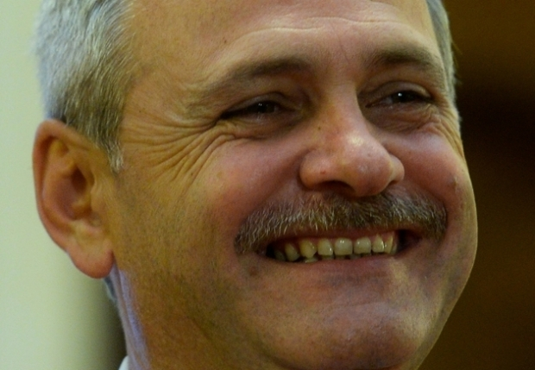
Se decernează in absentia Premiul „SUPRAVIEŢUITOR FRUNTAŞ“
Se acordă, în urma votului popular…
Președintelui PSD
LIVIU DRAGNEA,
primul lider condamnat definitiv la închisoare chiar în timpul mandatului său în fruntea partidului, care refuză să-și dea demisia chiar și după decizia definitivă a instanței.
Din 2.039 voturi a primit 606 voturi, 30%. Pe locul doi cu 21% este Dan Mihalache.

Slide 17
Se decernează, in absentia Premiul „CURAJ ÎN EXERCITAREA JUSTIŢIEI“
Ciprian Man – procuror sef DNA Oradea. Serviciul sau a trimis în judecată în 2015: 4 judecători, 2 prim-procurori, și a obținut condamnarea definitivă a doi avocați și a unui judecător pentru corupție.
George Matei și Bogdan Ion-Tudoran – judecătorii Curții de Apel București: l-au condamnat pe miliardarul Ioan Niculae.
Mihai Mihalcea și Georgiana Tudor, de la Curtea de Apel București, cei doi judecători care i-au înlocuit pe Camelia Bogdan și Daniel Donțete (recuzați de apărători) și care i-au condamnat pe Ovidiu Tender la 13 ani și pe Marian Iancu la 14 ani de pușcărie, pe Tender cu o zi (de fapt, câteva ore) înaintea prescrierii.

Slide 18
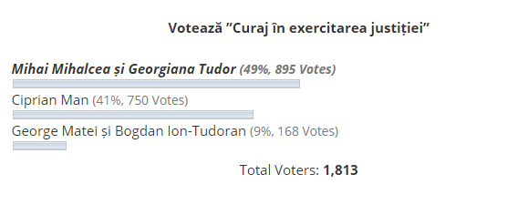
Premiul „CURAJ ÎN EXERCITAREA JUSTIŢIEI“
Se acordă, în urma votului popular…

Slide 19
Premiul „Cea mai activă instituție în favoarea bunei guvernări”
Direcția Națională Anticorupție, pentru un an glorios, început cu Elena Udrea și încheiat cu Dan Șova, trecând prin Sorin Oprescu.
Consiliul Concurenței, pentru amenzi în valoare totală de 154 milioane lei (circa 35 milioane euro) pentru retailerii Metro, Real, Selgros şi Mega Image şi 21 de furnizori ai acestora, în cadrul investigaţiei având ca obiect înţelegeri pentru fixarea preţurilor în perioada 2005-2009. Plus OMV
Curtea de Apel Brașov, pentru curajul de a fi pronunțat o sentință civilă contra unui președinte în funcție.

Slide 20

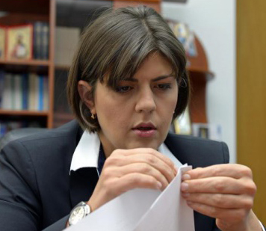
Premiul „Cea mai activă instituție în favoarea bunei guvernări”
Se acordă, în urma votului popular…
DIRECȚIEI NAȚIONALE ANTICORUPȚIE,
DNA a fost votată de 73% din cititorii România Curată.
Premiul se acordă pentru curaj, tenacitate și profesionalism în exercitatea mandatului acestei instituții. Și ca semn de încurajare din partea cetățenilor care doresc și ei să învețe de la DNA cum să-i depisteze și prindă pe corupți. Dovada creșterii gradului de implicare este că acum activitatea Direcției se bazează acum mai mult pe denunțuri și sesizări de la cetățeni.

Slide 21
Premiul pentru „IMPLICARE CIVICĂ” – 2015
NOMINALIZĂRILE SUNT:
Iașul iubește teii & prietenii
Rețeaua de grupuri civice din București (Lacul Tei, Cartierul Floreasca, Callatis – Drumul Taberei, Prelungirea Ghencea, Prietenii Parcului IOR, Salvați Parcul Tineretului etc.), alături de asociații mai vechi și mai recent înființate – care și-au intensificat lupta pentru salvarea parcurilor și spațiilor verzi din Capitală, împotriva abuzurilor autorităților complice cu rechinii imobiliari, pentru salvarea monumentelor și clădirilor de patrimoniu, proteste, contactarea reprezentanților din consiliile locale, acțiuni în justiție etc.
Grupul de Inițiativă Salvați Parcul Eminescu, Arad
Prietenii Someșului, Cluj
Grupul de Acțiune Civică (GAC), Craiova

Slide 22
Premiul pentru „IMPLICARE CIVICĂ” – 2015
Marile proteste anti-corupție, din octombrie-noiembrie 2015
Inițiativele din seria ”Oraș pentru oameni” – Marșurile pentru piste de biciclete, trotuare pentru pietoni, accesabilitate pentru persoanele cu dizabilități și îmbunătățirea transportului în comun au adunat mii de participanți în București și în 2015, în ciuda opoziției autorităților locale.
Inițiativa i74 – lansată de Fundația CAESAR, inițiativa civică a strâns deja 17.000 de semnături din cele 100.000 necesare pentru proiectul legii care să taie privilegiile parlamentarilor.
Comunitatea de-clic.ro Sebeș fără formaldehidă – săptămâni la rând, cetățenii din Sebeș, susținuți și de activiști din alte orașe ale Transilvaniei, au ieșit în stradă serie și au obținut și prime victorii împotriva poluării produse fabrica de formaldehidă Kronospan din Sebeș.

Slide 23
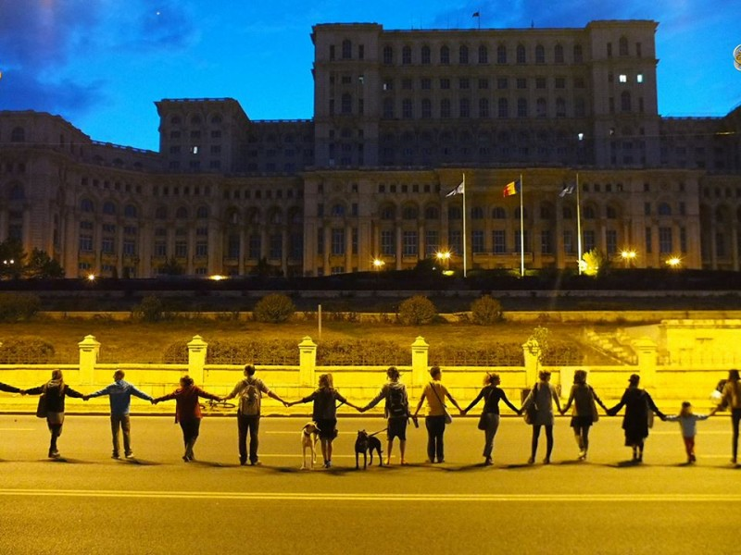
Premiul pentru „IMPLICARE CIVICĂ” – 2015
Protestele pentru salvarea pădurilor – mii de oameni au ieșit în stradă în mai 2015 împotriva tăierilor ilegale de păduri și a practicilor monopolist-distructive ale companiei Scweighofer-Holzindustrie în domeniul exploatării lemnului românesc; în urma protestelor, prevederile anti-monopol din Codul Silvic au fost păstrate, compania austriacă a fost supusă unui control guvernamental care a semnalat numeroase ilegalități, iar practicile acesteia au ajuns cunoscute la nivel european; a crescut numărul dosarelor penale legate de tăierile ilegale de lemn, s-a înființat Garda Forestieră, iar la începutul acestui an a fost promulgată modificarea Legii privind siguranța națională, prin care problematica mediului (inclusiv cea a pădurilor) este inclusă printre cele privind securitatea națională. Lupta continuă.
Acțiunea de ocupare a locuințelor sociale ale Primăriei București (de pe str. Națiunilor Unite), care nu sunt utilizate, în timp ce evacuații de pe Vulturilor fac iarna în stradă.

Slide 24
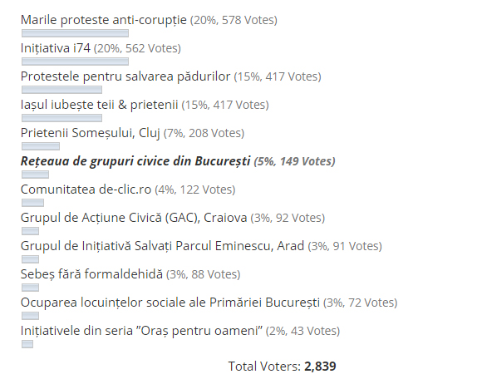
IMPLICARE CIVICĂ – PREMIANTI

Slide 25
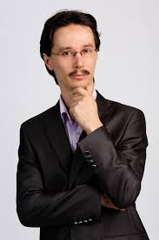

III. ACȚIUNI ȘI PROIECTE VIITOARE

